Slide 1
Precipitation Forecasting Using Doppler Radar Data, a Cloud Model with Adjoint, and the Weather Research and Forecasting Model: Real Case Studies during SoWMEX in Taiwan
Speaker : Chan-Huang Huang
Tai, S.-L., Y.-C. Liou, J. Sun, S.-F. Chang, and M. C. Kuo, 2011: Precipitation forecast using Doppler radar data, a cloud model with adjoint, and the Weather Research and Forecasting Model –Real case studies during SoWMEX in Taiwan.Wea. Forecasting, 26, No. 6, 975-992.
Notes:
老師同學大家好我是黃展皇
今天要講的題目是Precipitation Forecasting Using Doppler Radar Data, a Cloud Model with Adjoint, and the Weather Research and Forecasting Model: Real Case Studies during SoWMEX in Taiwan

Slide 2
Outline
Introduction
VDRAS
Case 1 : SoWMEX IOP 8
Mesoscale background field / VDRAS model setup
Indices for quantitative
Sensitivity to the background fields
Merging VDRAS with WRF
Case 2 : SoWMEX IOP 4
Summary
Notes:
這邊是我的Outline，主要會介紹VDRAS系統以及用不同的資料背景場對同化後模式預報的影響

Slide 3
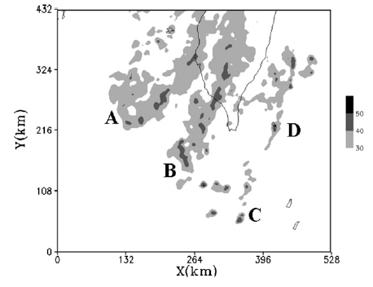
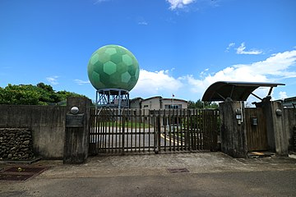
Introduction
VDRAS
assimilation
QPF
Apply Cartesian coordinate to complex terrain？
Notes:
首先是第一個Introduction的部分，我們希望可以將高時空解析度的都卜勒雷達資料同化到模式中，用以提升QPF定量降水預報的準確度
內文提到有許多方法都想做這件事，但本實驗用的是Sun和Crook 在1997年根據4DVAR提出的雷達資料同化系統VDRAS
這個系統有被 Saito等人在2006年JMA建立作業的中尺度模型，在地形跟隨坐標中用 10 公里的空間分辨率，然後同化GPS可降水量或地面降水觀測等資料進去VDRAS後，即可顯著改善日本的QPF能力；並且Warner 等人在2007 年、Sun 和 Crook 2001、2002指出，VDRAS可以提供風和溫度的分析場用來即時預報
(按一下)
但是VDRAS也不是都沒有問題，它的forward cloud model是在平面的笛卡爾坐標系內處理的，因此VDRAS在複雜地形的表現如何就是一個重要問題。
Warner等人在2000年、Sun等人在2010年使用VDRAS在複雜地形做降水預報，結論是VDRAS在降水模擬或對流發展即時預報這塊可以提供有用的資訊。
不過陳和郭於2006，且楊等人於2008指出，台灣4000m高的地形可以顯著增加降水或改變降水分佈，並且海島的地形也不利於在四周廣設儀器，因此這份研究的主要目的是想要尋找在台灣應用 VDRAS 的合適策略。

Slide 4
VDRAS
Cartesian coordinate
warm rain microphysical process
cloud-scale model
→ 4DVAR !
Notes:
VDRAS雷達數據同化系統由Sun 和 Crook於1997提出，採用笛卡爾坐標和暖雨微物理過程，還有雲尺度模型作為forward model，並且使用這個模型作為約束條件去用 4DVAR 技術，希望找到一個最優初始狀態去最小化cost func.

Slide 5
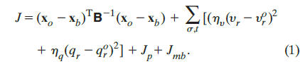
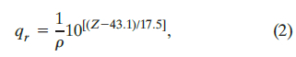
VDRAS
Notes:
如圖所示，這個cost func主要是以預測跟觀測的差值進行運算。
xo是同化開始時的模型變數，xb是前一個同化周期預測的背景場變數，而B則是背景誤差的協方差矩陣，ita v/ita q分別代表徑向風和降雨觀測誤差變異數的倒數，這邊的Vr跟qr分別是模式得到的徑向風跟雨水混合比，而Vro跟qro則是觀測得到的徑向風跟雨水混合比
如果假設雨水的DSD是Marshall–Palmer形式，(按一下)那qr就可以直接從雷達反射率Z求得，單位是dBZ，zo是空氣密度
另外還有兩項J，Jp單純作為數值解的時間空間平滑，Jmb則表示中尺度背景場，等等會再提到。
最後在 VDRAS 中，forward model是一個完全非線性的model而不是tangent linear model，因此adjoint每次迭代都會有更新。

Slide 6
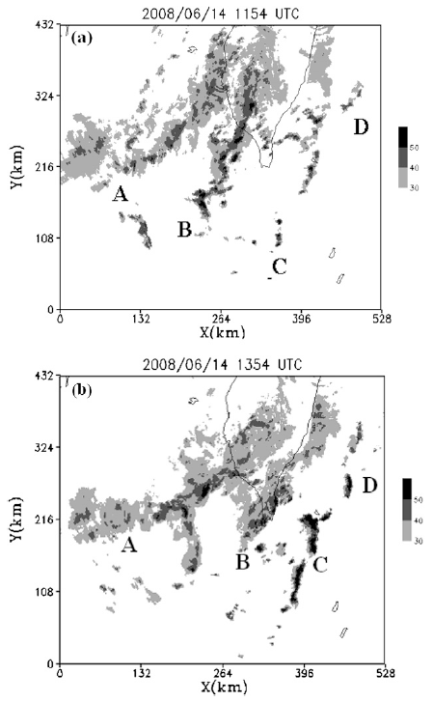
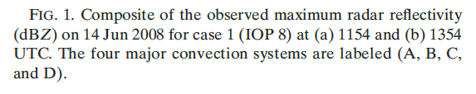
Case 1 : SoWMEX IOP 8
Notes:
接下來是第一個個案的介紹，SoWMEX就是2008年的西南氣流實驗，目的是了解西南風的動力熱力特徵、降雨的物理過程與機制，IOP 8期從 6 月 14 日 0000 UTC 開始，並於 6 月 16 日 0000 UTC 結束。由6月14日1200 UTC 的天氣圖可以知道綜觀天氣上台灣西北部有一個鋒面，而低層西南風從海洋帶來溫暖潮濕的空氣，對台灣西南地區造成強降雨，6月14日24小時累計降雨量超過100mm，有些地方可達200mm
這兩張圖分別是CWB的S-band雷達（RCCG 和 RCKT）在 UTC 1154 和 1354 的最大反射率分佈。可以看出有四個主要的對流系統分別為 A、B、C、D，這些對流的反射率可達到 50 dBZ，並且AB兩個系統是東北-西南分布並向東至東南移動，也是造成6/14台灣南部有強降水的原因。

Slide 7
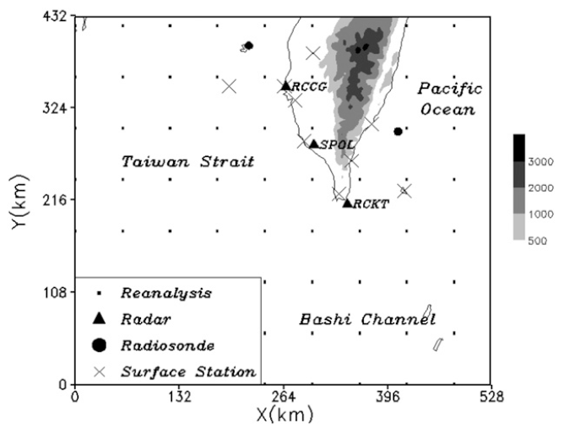
Mesoscale background field / VDRAS model setup
Notes:
有關於資料來源的部分用了四個探空、九個mesonet stations也就是中尺度地面測站，以及兩個 CWB雷達RCCG 和 RCKT，位置分布如圖
而有關 NCAR 的 S-Pol 雷達之所以不使用是我們想用作業中的觀測去評估VDRAS的表現
背景場也就是圖中的小黑點使用 Barnes內插，根據不同實驗用 Barnes內插觀測值或再分析場到模型網格點

Slide 8
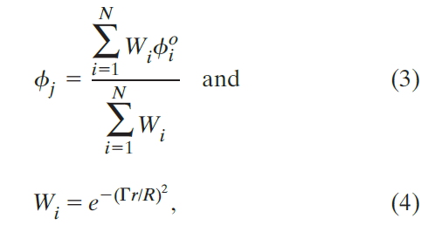
Mesoscale background field / VDRAS model setup
Notes:
有關於Barnes內插則可以用這兩個公式說明，Phi j是Phi在網格點 j 的內插值，而Phi i o是測站i觀測到的Phi，w是權重的部分如下式，其中 小r 代表測站到網格點的距離，大R 表示影響半徑，Gamma則用於控制平滑量，大R以及Gamma是常數，本實驗設為200km與0.66。

Slide 9
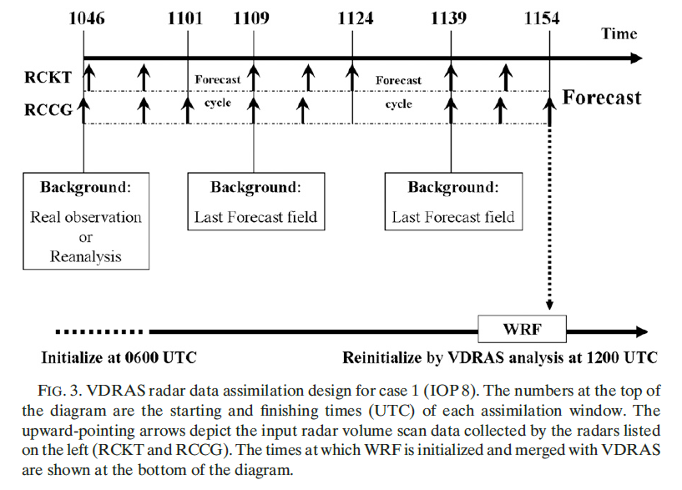
Mesoscale background field / VDRAS model setup
Notes:
IOP 8個案的VDRAS 模型有264*216*30個點，水平與垂直解析度分別為 2 km 和 0.5 km，相當於528*432*15 km的實際範圍。經過一系列測試後選定三個同化窗口，同化策略如圖所示，整個資料同化過程會從 6 月 14 日 1046 UTC 開始，到 1154 UTC 結束。在這段時間內有三個同化窗口，每個窗口持續約 15 分鐘，中間插入兩個模型預測期。那根據 Sun 和 Zhang在2008的說法，在同化窗口之間放這樣的預測期可以提高 VDRAS 反演的準確性。
RCCG 和 RCKT 觀測到的雷達資料會被同化到 VDRAS 中，最後整個同化過程在 1154 UTC 完成並且做 2 小時模型預測。

Slide 10
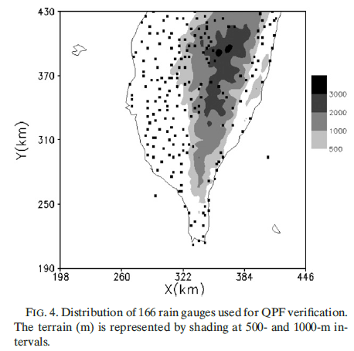
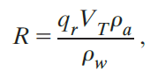
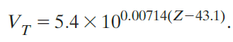
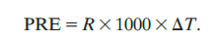
Indices for quantitative
Notes:
在驗證的部分該研究會計算模型最低層也就是0.25km的瞬時降雨量大R，其中qr是雨水混合比，zo a與zo w則是空氣和水的密度，VT是終端速度，根據 Sun 和 Crook 在2001 的說法，VT 也可以從雷達反射率 Z 進行估算，雷達真好用，歡迎加入雷達實驗室。並且再將瞬時降雨量大R轉換成PRE，單位是mm per delta T，在這邊我們知道delta T是兩小時。
我們將得到的PRE跟右圖中的黑點是166個雨量計觀測進行比較，方法一樣是用Barnes內插預測降雨量到每個雨量計站點上，Barnes內插的參數大R從200km變成10km，Gamma從0.66變成1，參數上會有點不同

Slide 11
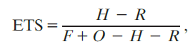
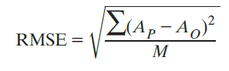
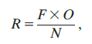
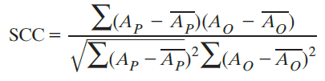
Indices for quantitative
Notes:
接下來是比較預測與觀測的部分，Schaefer 和 Rogers 等人於(1990) 提出公平預兆得分(ETS)做為QPF的定量比較，定義如圖
H是高於某個閾值的正確預測點數量，F是高於閾值的預測點數量，O是高於閾值的觀測點數量，R為隨便猜都能命中的次數，又可以寫成F*O/N，N是有預測的總點數量
EST可以評估一個模型超出隨機猜測的預測能力。如果 H = R 相當於跟亂猜沒兩樣，ETS 會是0；而 ETS =1 代表完全沒有false alarm以及miss的情況，F、O均為0，ETS就會是1。
另外我們還會用到均方根誤差RMSE以及空間相關係數SCC，P跟O分別代表預測與觀測，RMSE中的M則是網格總數，有個bar的變數則為空間上的平均。

Slide 12
Sensitivity to the background fields
a. VDRAS analysis fields
OBS：4 radiosondes + 9 mesonet stations
NCEP：NCEP reanalysis data
EC：ECMWF reanalysis data
OBS_EC： 4 radiosondes + 9 mesonet stations + ECMWF reanalysis
Notes:
接著是敏感度實驗的部分，內文總共分成三個部分進行研究：
第一個部分中準備了四種不一樣的背景場資料來源做實驗
實驗OBS是用四個探空與九個測站資料Barnes內插到模型網格點
而實驗NCEP與實驗EC分別用NCEP與ECMWF的再分析資料Barnes內插到模型網格點
最後一個實驗OBS_EC則是結合OBS的資料與EC的資料
結果的部分四者雖然在強度與空間結構上有差異，但VDRAS反演出的動力熱力特徵差不多，所以我們只拿OBS_EC的實驗出來講即可

Slide 13
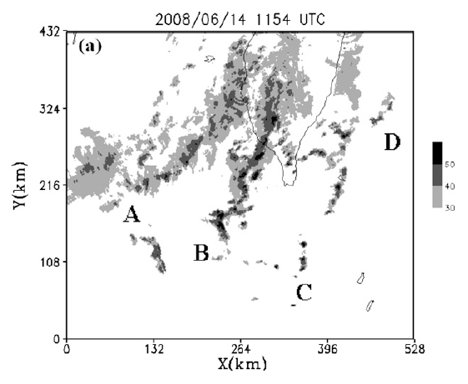
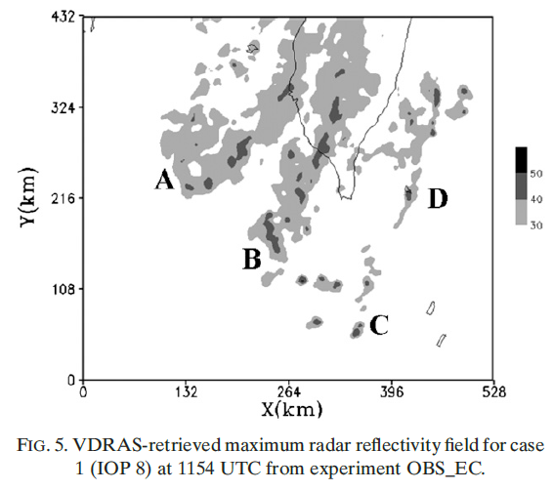
Sensitivity to the background fields
a. VDRAS analysis fields
Notes:
左圖是OBS_EC 在 1154 UTC 處反演的最大雷達反射率場，右圖是實際的觀測場，可以看到反演結果與觀察結果很一致，四個觀測到的對流系統A、B、C 、D都成功重建。(按一下)但是對流系統 A 較西的部分沒有被反演出來，那這是因為該區的雷達反射實際上是由非都卜勒模式下用低仰角低PRF(脈衝重複頻率)觀測到的，徑向風實際上不能用，所以只有足夠靠近雷達的資料能被同化到 VDRAS。
另外根據沒有附圖的雷達資料同化前後的風場和輻合場也可以發現，在同化之前分析場只有綜觀尺度的資訊，然而同化雷達資料後VDRAS 產生的輻合場開始會呈現更詳細的小尺度特徵，量級也增加了約10~100倍

Slide 14
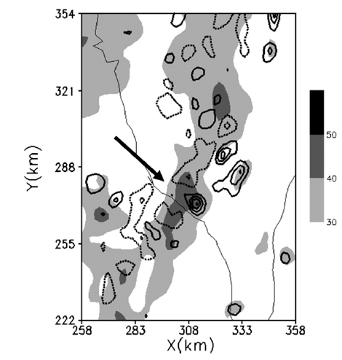
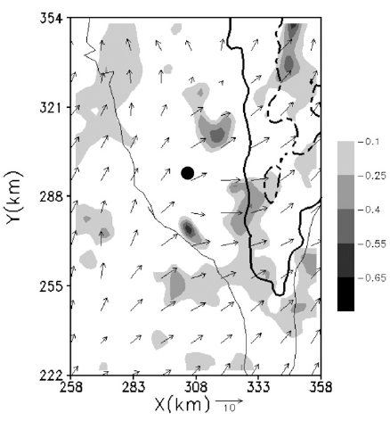
Sensitivity to the background fields
a. VDRAS analysis fields
Notes:
這邊左圖是系統B在1.25 km高反演出的雷達反射率和垂直速度，等值線是垂直速度，右圖則是0.25 km較低層的水平風和輻合場。可以看出，反射率強的區域基本上都有低層的輻合，在對流往東南的運動方向前面有明顯的向上運動和低層輻合場，(按一下)也就是這邊紅圈處，前面的輻合可以引發新的對流胞生長並使對流線繼續向東南移動。
而值得注意的是右圖中可以看到，沿著局部地形有一條狹長的輻合帶，(按一下)如紅色橢圓圈處這邊，這種輻合被認為是山脈阻擋了西南氣流而引起的輻合，這個現象表示雖然 VDRAS 是在平坦表面上製定的，但反演到的運動場仍然可以反映地形影響，內文中有推測應該是由於西南氣流的減速這項資訊含括在觀測到的徑向風中，因此雷達資料經過4DVAR同化進VDRAS後就可以表示山脈的地形效應。

Slide 15
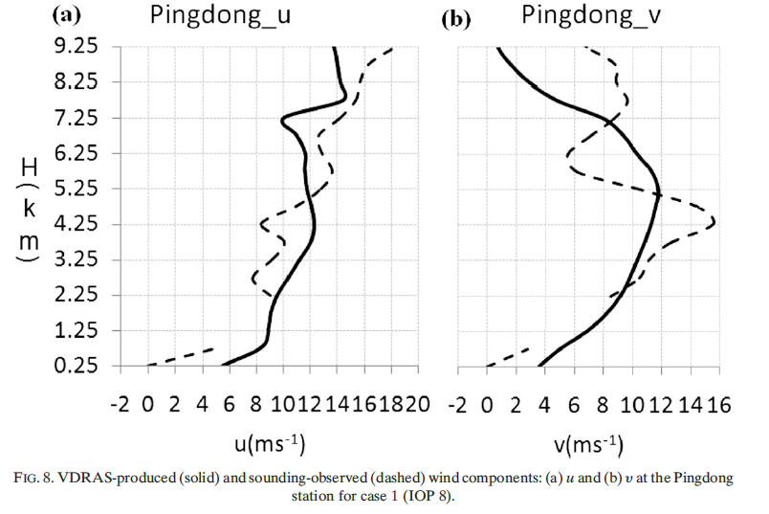
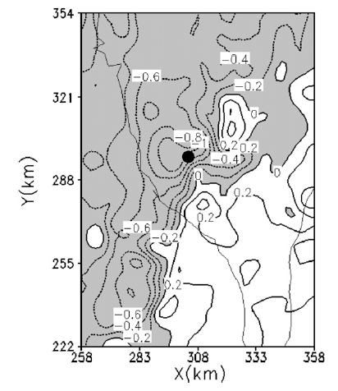
Sensitivity to the background fields
a. VDRAS analysis fields
Notes:
而為了驗證風場的準確性，左圖分別是u, v在 UTC 1154 時VDARS預測風與屏東測站的探空風的比較，實線是VDARS，要注意屏東測站的探空資料並沒有用在同化過程中，因此是獨立的資料可以進行驗證。我們可以看到模型和探空的風垂直結構上有一致性，尤其是在 5 km 以下，發生在高層的較大誤差可以歸咎於屏東測站探空的漂移。u v 風的 RMSE 分別為 2.96 和 3.82 m/s，這些誤差與 Sun 等人於2010的報告的值差不多。
右圖則是 0.25km高反演的溫度擾動。可見對流前緣後的低層cold pool有被成功反演出來，最低溫度擾動達到-1度。

Slide 16
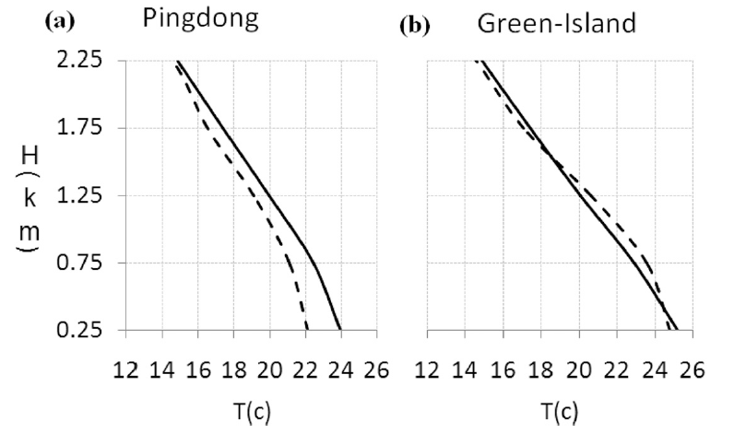
Sensitivity to the background fields
a. VDRAS analysis fields
Notes:
為了驗證模型產生的cold pool是不是合理，再次跟屏東探空做比較，並且還採用了綠島探空的剖面進行比較，綠島位於較溫暖的地區。
不過內文也說到在做資料背景場時就有用到綠島探空的溫度資料，這會導致 VDRAS 模擬和綠島的探空誤差較小，畢竟綠島的探空溫度資訊已經被同化到模型裡面。
比較結果如本圖所示，VDRAS 溫度剖面與探空結果基本上一致，對上屏東和綠島的RMSE 分別為 1.22 和 0.43度。
綠島確實比屏東溫暖，在高度0.25km的地方兩者溫度差達到2.6度。 而VDRAS 模擬的溫度分佈也表現出類似的空間趨勢但溫差較小，約為1.3度。原因是 VDRAS 分析場是通過將模型的數值解與觀測值相互擬合產生的，因此由Sun等人2010 年表示，這種差異會由模型的平滑引起。總的來說以上描述表明 VDRAS 在同化都卜勒雷達資料後便能夠產生合理的小尺度動力熱力特徵。

Slide 17
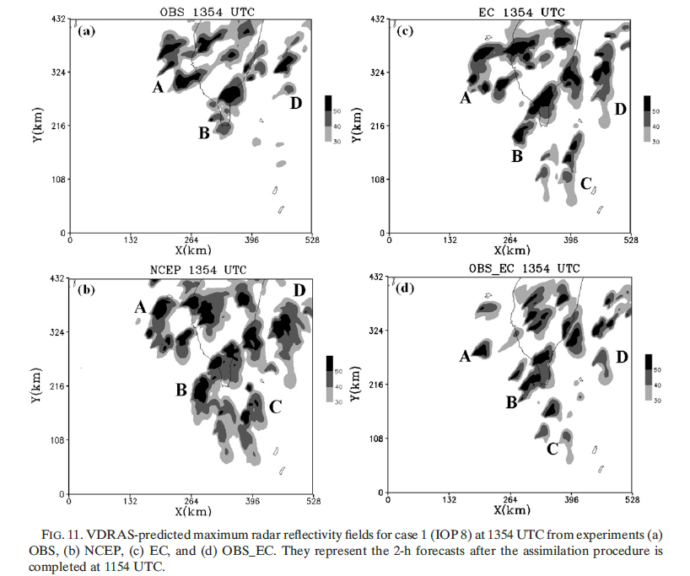
Sensitivity to the background fields
b. VDRAS model predictions: Radar reflectivity
Notes:
第二個部分中我們觀察VDRAS模型預測的雷達反射率部分：
我們現在知道可以反演可靠的分析場，因此我們在1154UTC得到最佳初始模型狀態，並讓VDRAS繼續預測兩個多小時，並從四個不同背景場(OBS、NCEP、EC、OBS_EC)得到1354UTC的最大雷達反射率預測如左圖，而右圖是觀測場。
可以看到所有實驗的預測裡面，對流A的預測都比觀測更強，並向南北擴展更廣，在台灣陸地上的部分也會比觀測來得北邊；而對流B的部分VDRAS 準確抓到在接下來2 小時對流B 會往台灣南端移動，那內文認為這是因為對流B比其他系統更靠近雷達，更可以通過雷達掃描進行監測。而實驗OBS就未能預測巴士海峽上空對流 C 的演變，原因則是因為OBS 的背景場是由測站值內插到整個分析domain，因此巴士海峽上的插值背景場可能因為離陸地很遠而變的很不準。我們可以看到在實驗NCEP與EC中對流C 確實被 VDRAS 更好地模擬。內文還有去檢查了低層水氣場，也發現巴士海峽的背景場OBS比 NCEP 和 EC 乾燥很多，這也可以解釋為什麼對流 C 在 OBS 長不出來
結合探空、測站和 ECMWF 再分析資料來建新的背景場OBS_EC。可以發現陸地上的對流系統 A 、 B 和海洋上的對流 C 仍在 OBS_EC 的預測中。不過對流 C 長成分散的對流而不是觀測到的對流線，最後所有四個實驗中在太平洋上空的對流D 都變成一個比觀測更強更廣的系統，也導致東部降雨量高估的情況。

Slide 18
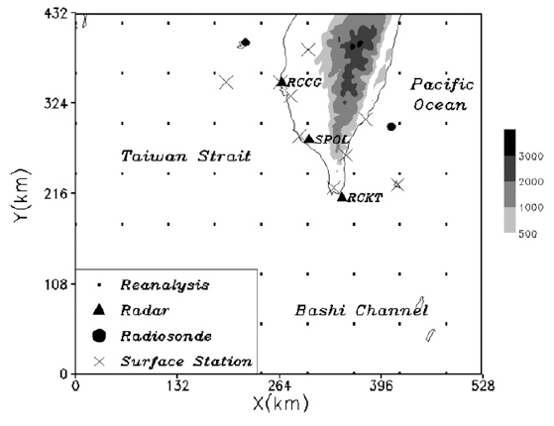
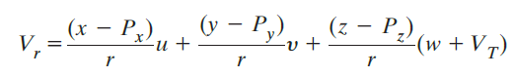
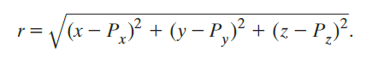
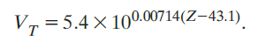
Sensitivity to the background fields
c. VDRAS model predictions: Wind and QPF skill
Notes:
第三個部分中我們觀察VDRAS模型的預測風場與QPF能力：
為了比較風場，文章將預測到的三維風場投影到NCAR的S-Pol 雷達，位置如圖所示，並跟觀測到的徑向風作比較，而投影的公式如右圖。
其中u，v，w是三維風，Vr 是投影雷達徑向風， (x, y, z)和(Px, Py, Pz)分別是網格點和S-Pol雷達的坐標 ，r則為網格點跟雷達的距離。而終端速度 VT 則可以用模擬出來的雷達反射率來估計，並且不考慮地球曲率，VDRAS 模擬風場的準確性則跟觀測做三維RMSE比較。

Slide 19
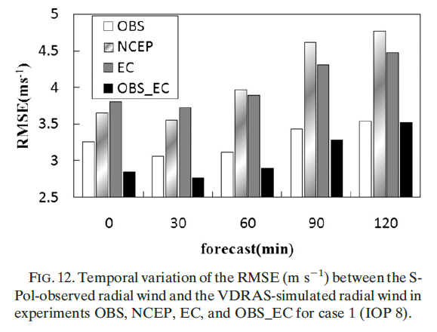
Sensitivity to the background fields
c. VDRAS model predictions: Wind and QPF skill
Notes:
這邊是風場的部分，本圖做了四個實驗兩小時預測對整個觀測體積的風場RMSE。可以看出隨著時間所有四個實驗的誤差都會增加，但仍都低於 5.0 m/s。
OBS_EC 中的風場結構是描述最好的，在整個模式模擬期間有最小的 RMSE 約3.5 m/s；而觀察也可以發現OBS相較於NCEP 和 EC 誤差顯著較低，也表示地面最新的觀測資料對風場的預測有其重要性。

Slide 20
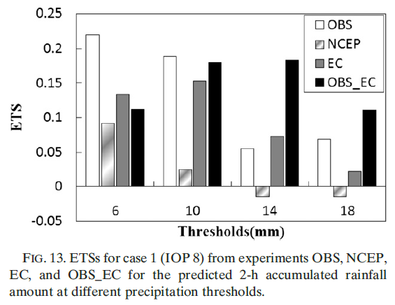
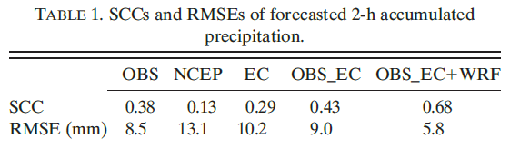
Sensitivity to the background fields
c. VDRAS model predictions: Wind and QPF skill
Notes:
這邊是降水的部分，左圖是做了不同降水強度閾值(6、10、14、18mm)四個實驗預測 2 小時累積雨量的ETS。可以發現 OBS 在較低的閾值下有更好的降雨預報，NCEP 的降雨預測很差，所有閾值的 ETS 都低於 0.1，OBS_EC 對於強降雨事件的表現比較好，而EC 的 ETS 通常低於 OBS 或 OBS_EC。
右圖則是預測降水的 RMSE 和 SCC，SCC越高越好RMSE越低越好，NCEP 無論是在SCC還是RMSE 都是最不好的預測，EC表現居中，而 OBS_EC 和 OBS 在預測降雨量的表現最好，OBS_EC 有較高的 SCC，而 OBS 有較低的 RMSE，這再次證明將觀測加到背景場很重要。
因此可以得出結論：把地面測站觀測和海洋上的 ECMWF 再分析資料結合，效果會比單獨拿其中一種資料出來更好

Slide 21
Sensitivity to the background fields
c. VDRAS model predictions: Wind and QPF skill
PK輸贏？？
PK Win or lose？？
Notes:
由此我們可以知道降水的部分OBS_EC 的 ETS 通常在 0.1 到 0.2 之間，可以比較本研究結果與其他QPF方式的結果：
內文舉了很多例子，時間關係沒辦法一個一個講，等一下給你們問，總之本實驗的ETS大概跟之前研究得到的值差不多
--Xiao 等人(2005) 用 3DVAR 方法同化在朝鮮半島的都卜勒雷達資料，他們做 6 小時的預測，得到3 小時累積降雨在 5 mm和 10 mm閾值下的最佳TS約為 0.38 和 0.25。但他們使用的是TS而不是ETS，因此會受預測事件的頻率而高估。
--Sun 和 Zhang (2008) 利用 VDRAS 和都卜勒雷達研究了 IHOP 實驗期在美國觀察到的颮線。在小雨2mm的情況下，他們的實驗預測的 5 小時累積降雨的TS可達到，但當降水量超過 14mm時，TS就會迅速下降到小於 0.1。
--Clark等人2009 比較了有5 個成員、4 公里空間分辨率和 15 個成員、20 公里空間分辨率的WRF 系集對美國中部的降雨預報能力。在不同閾值（0.10、0.25 和 0.50 英寸）下以及 1、3 和 6 小時累積間隔下，平均 ETS 通常低於 0.40，Kong等人2009也用ARW、ARPS等系統得到類似的結論。
--而Kain等人2010 評估了在 2008 和 2009 年美國春季將雷達資料和其他中尺度觀測結果同化到允許對流的模型的影響。研究表示在預測的前 3~6 小時內同化有最大的正面影響，在此期間1mm閾值的ETS 分數範圍為 0.20 ~ 0.35。
--而台灣地區的相關研究如 Chien 等人2002，他們利用第五代賓夕法尼亞大學NCAR 中尺度模型 MM5 評估台灣的 QPF 能力，模型網格大小為 15 公里，12 小時累積降雨在2mm閾值的 ETS最高得分為 0.2。
--Hong (2003) 還使用 5 公里分辨率的 MM5 對台灣及附近地區進行了降雨預測實驗，結果表示12~24 小時預測的 ETS 指數在不同閾值下約為 0.09~0.23，且 0~12 小時的準確度最差，ETS 的從 0.22 到 0.03。
--Yang等人2004 提出了多元線性回歸技術的系集預測，對於小到中雨，12 小時內的 ETS 約為 0.1 ~ 0.3。

Slide 22
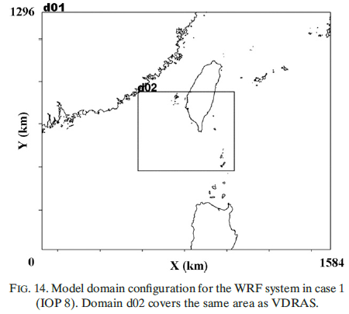
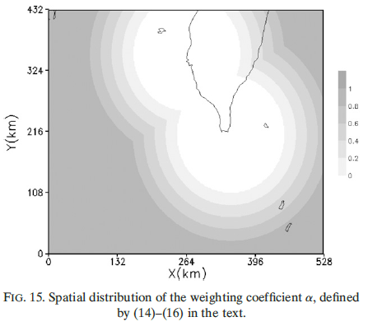
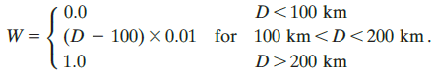
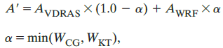
Merging VDRAS with WRF
Notes:
好，雖然VDRAS分析場可以反映地形的影響，但是如果我們將VDRAS分析場與WRF合併，也許可以利用WRF的地形解析能力更好地模擬對流與山脈的交互作用。
WRF 的配置由兩個domain d01 和 d02組成，兩個domain都包括水平的 264 x 216 個網格點和垂直的 46個 追隨地勢高度層，網格解析度分別為 6 和 2 公里。 d02也就是中間較小的domain與 VDRAS 分析域重疊，也就不需要額外插值。但由於在垂直上坐標系不同，因此會以geopotential height作為參考，將 VDRAS 分析場內插到 WRF 垂直網格中。
為了處理VDRAS 分析場和WRF合併時的不一致，研究採用右圖公式以計算 WRF 場的加權係數W，其中 D 為網格距離其中一台雷達的距離，這個W設定的標準是反複試驗得到的，是為了讓變數從 VDRAS 轉換到 WRF，在這邊AVDRAS 和 AWRF 分別代表 VDRAS 和 WRF 模擬的參數 A，而 A’ 是最終插值的值，WCG 和 WKT 分別是用 RCCG 和 RCKT 兩個雷達計算出的加權係數。
(按一下)
我們看一下alpha的空間分佈可見，總之網格離雷達越近，我們就越相信VDRAS的資料。

Slide 23
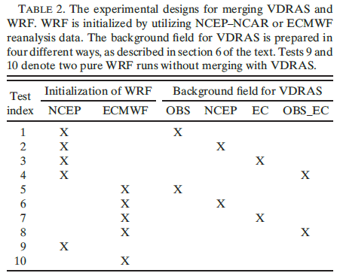
Merging VDRAS with WRF
OBS_EC+WRF
WRF
OBS_EC
Notes:
在VDRAS中用的是Kessler在1969提出的暖雨方案，但WRF中是用Lin等人1983提出的方案，因此我們實際上只有 VDRAS 中可用的參數，包括三維風、位溫擾動、水汽量、雲水量和雨水。其他只有在 WRF 中可用的微物理參數如冰、雪、霰都設為零，並且資料合併時只使用地形上方的那些參數。
VDRAS 有四個不同的背景場，而WRF 可以用 NCEP或 ECMWF 再分析資料。因此組合起來有八個不同的組合，並且加上兩個純 WRF模型因此共 10 次測試如圖。我們只討論產生最準降雨預報的組合也就是OBS_EC+WRF，這是使用 ECMWF 再分析場在 0600 UTC 初始化 WRF，然後做 6 小時的時間積分，並在 1200 UTC從實驗 OBS_EC 得到 VDRAS 分析場並與 WRF 合併，再讓 WRF 跑 2 小時直到 1400 UTC，並跟不同化的純WRF模擬，以及只用VDRAS場的OBS_EC來比較

Slide 24
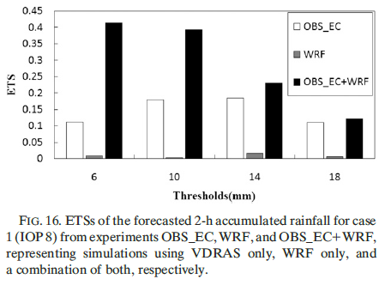
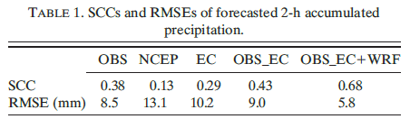
Merging VDRAS with WRF
Notes:
這三個實驗預測兩小時累積降水的ETS如左圖，可以看到在6、10 和 14 mm閾值下OBS_EC+WRF遠比其他兩個實驗還要好，而只使用 WRF的QPF能力相當差。如右圖所示，OBS_EC 的 SCC 和 RMSE 分別為 0.43 和 9.0 mm，而OBS_EC+WRF中，SCC可以提高到0.68，而RMSE可以降低到5.8mm，也就明確表示當 VDRAS 與 WRF 結合時，QPF 能力有顯著提高。

Slide 25
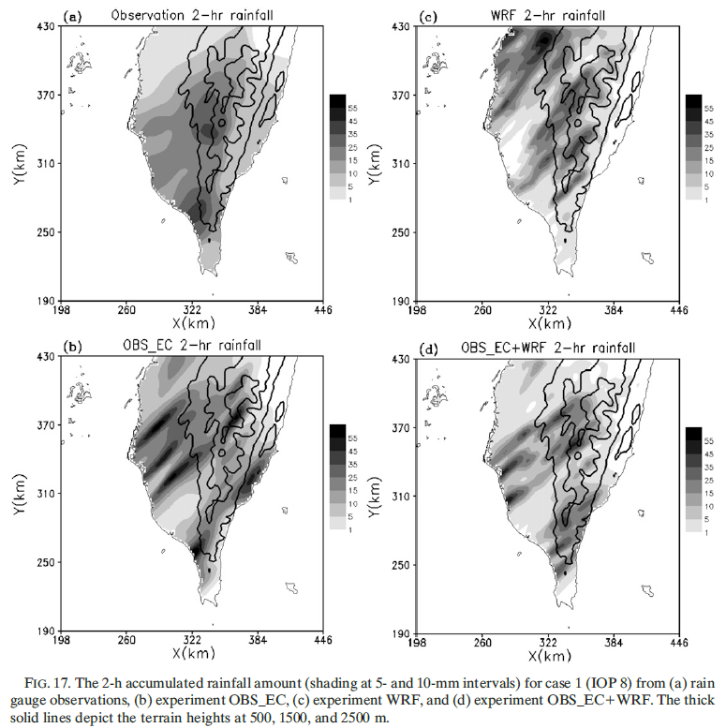
Merging VDRAS with WRF
Notes:
在空間分佈上左上是觀測資料，右上是純WRF，左下是OBS_EC也就是純VDRAS，右下則為VDRAS加上WRF。地形效應在觀測中很明顯，主要降水在中央山脈西側，兩小時最大降雨量35~45 mm 出現在山脈西側和南端，而山脈東側的降雨量相對較少，兩小時累積降雨<10 mm。
在左下角OBS_EC中，低於 25 mm 的小雨位置分布與觀測一致，山脈南端的強降雨預報也很好，但是在台灣西南平原、山脈最高處以及太平洋沿岸出現過度的強降雨預測，因為在本實驗中用的是純 VDRAS，地形沒有在解析的資料中，因此模擬風場時也沒辦法很好的考慮山脈造成的地形影響。
而右上圖 純WRF 能夠處理地形，因此可以準確預測東部沿海會有較少的降雨，然而山脈西側跟觀測結果不一致，也錯誤預測中部會有強降水，山脈南端附近的強降雨也沒預測到。
最後右下角的 OBS_EC+WRF 在定性和定量上對降雨量有最好預測，西南平原和南端兩大降水區，東南沿海少量降雨都有成功預報到。可以想成是該實驗把都卜勒雷達檢測到的中尺度和對流尺度資訊同化到 VDRAS 中，並且 WRF 模擬時也可以更好地處理地形的問題。

Slide 26
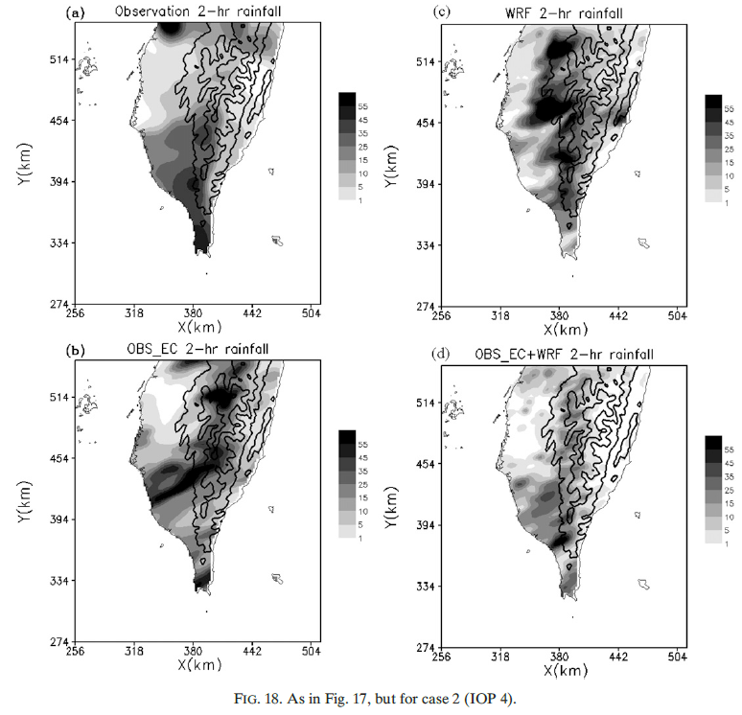
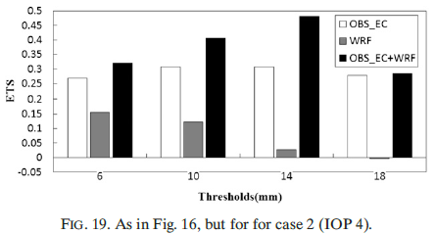
Case 2 : SoWMEX IOP 4
Notes:
為了驗證，我們將OBS_EC+WRF應用到第二個案例，也就是SoWMEX 的 IOP 4 期，從 6 月 1 日 2100 UTC 開始，並於 6 月 3 日 1500 UTC 結束。從 6 月 2 日 UTC 00 時的天氣圖可以知道綜觀天氣上有一個滯留鋒穿越台灣南部，海洋上有數條線狀對流，接近台灣時就會與地形互動並降雨，台灣西南部6月2日24小時累計降水量超過100mm，台灣中部有最大降雨量達到 一天200 mm的地區，如左圖左上角的累積降水觀測所示。
同化實驗持續 3 小時，從 6 月 2 日 UTC 0501 開始，模型配置和空間解析率與案例1一樣，但domain d01和d02在水平上向南北延伸更遠。整個同化從UTC 0501到0601持續1小時，有三個15分鐘的同化窗口，中間有兩個7~8分鐘的預測期，背景場也用陸地上的 6 個探空和 12 個測站資料以及海洋上的 ECMWF 再分析資料，一樣同化後再進行2小時的預測到0801UTC，總之整體同化策略跟案例一一樣
觀測到的降雨模式，如左圖左上所示，強降水區域位於台灣中部、西南平原和南端。這些特徵被OBS_EC和 OBS_EC+WRF很好地抓到，但 純WRF 沒抓到。而OBS_EC 和 WRF 明顯偏向高估山區和台灣東部的降雨量。
右圖則提供了定量ETS比較，很明顯在所有降雨閾值下OBS_EC+WRF 都優於 WRF 和 OBS_EC，在 每兩小時 10 和 14 mm 的閾值 ETS 可以達到 0.4以上，而純 VDRAS 也就是 OBS_EC的 ETS 僅在 0.3 以下。
最後內文還有檢驗 VDRAS 與 WRF 結合的影響可以持續多久，因此從UTC 0601 到 0901 每小時 做 ETS 分數，發現實驗 OBS_EC+WRF在前2小時有比純WRF更好的QPF能力，然而在第三個小時兩個實驗 的 ETS 都會急劇下降到大約 0.05 或更低，表示至少對這個個案來說，VDRAS 與 WRF 合併的好處大概可以維持 2 小時。

Slide 27
Summary
Kinematic and thermodynamic characteristics retrieved by VDRAS 4DVAR are reasonable.
Best background field is combination of situ measurements(land) and reanalysis data(ocean).
Merging VDRAS analysis fields with WRF significantly improve accuracy of the rainfall forecast.
Feasible extension for applying VDRAS in other regions.
Notes:
最後是Summary，該研究討論台灣附近 VDRAS 的 QPF 能力，對於台灣而言複雜的地形是麻煩的事情，因為 VDRAS 是在平坦的表面上work的，而且台灣周圍的海洋也不利儀器架設，因此雷達就變得很重要且有用。該研究選擇了2008西南氣流實驗SoWMEX 的 IOP 4 和 8 期觀察到的兩個真實個案，主要發現是： (i) 用VDRAS的4DVAR技術反演動力熱力特徵是很合理的，甚至可以反映地形的效果。 (ii) VDRAS 的預測對背景場敏感，最好的背景場是將陸地上的測站資料和海洋上的再分析資料或另一個中尺度模型的輸出結合起來。 (iii) 合併 VDRAS 分析場與 WRF 可以顯著提高降雨預報的準確性。這可以歸因於雷達資料的中尺度和對流尺度資訊被同化到 VDRAS 中，以及在 WRF 對地形效應的適當處理，不過這個好事大約可以維持 2 小時。 (iv) 本研究證明可以在地理條件和觀測限制與台灣相似的地區應用 VDRAS。

Slide 28
Summary
Future work
VDRAS analysis domain extend to more radars data.
Modify microphysical scheme by adding ice phase into algorithm.
Implement the terrain-resolving capability into VDRAS.
Notes:
未來目標的部分，主要是希望VDRAS 分析domain可以擴展到包括更多雷達的資料，也計劃在演算法中添加冰相來修改微物理方案，最後是希望直接將地形解析能力併到 VDRAS 中，讓該系統可以直接在複雜地形上work

Slide 29

Thank for listening !

